Slide 1


SQL
Structured Query Language

Slide 2
SQL : la communiction avec la base de données
lire
01
Insérer
02
modifier
03
supprimer
04

Slide 3

lire
Select
SELECT champ1, champ2 FROM table
SELECT * FROM table [where 1]
SELECT *
FROM table
WHERE condition
GROUP BY expression
HAVING condition
{ UNION | INTERSECT | EXCEPT }
ORDER BY expression
LIMIT count
OFFSET start

Slide 4
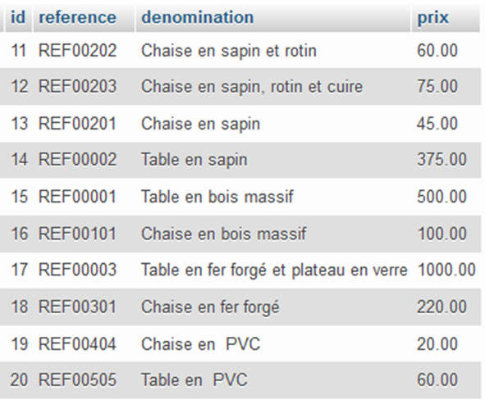
Select
SELECT * FROM `article`;

Slide 5
Optimisation du select
SELECT DISTINCT : pour éviter les doublons
SELECT unique : pour éviter les doublons (pour oracle)
SELECT SQL_no_cache : aucun cache ne doit être appliqué à la requête
Select now() : aucun cache ne doit être appliqué à la requête

Slide 6
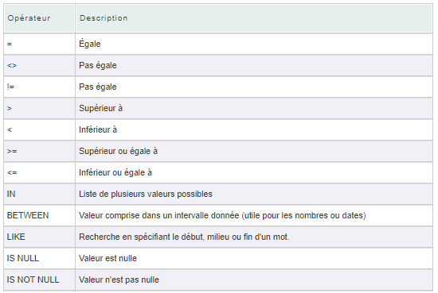
Les opérateurs de comparaison
Les operateurs de comparaison s’appliquent à l’instruction where

Slide 7
SQL – exemples d’operateurs
BETWEEN 'valeur1' AND 'valeur2'
SELECT * from table where
AND & OR & not
IN
BETWEEN
LIKE %
Like _
IS NULL
IS NOT NULL
SELECT * from table where
Condition1 and (condition2 or condition3)
Champ1 in (valeur1, valeur2, valeur3, ..)
Champ1 between ‘valeur1’ and ‘valeur2’
Champ1 LIKE ‘%t’
Champ1 like ‘_a%’
Champ3 IS NULL
Champ1 IS NOT NULL

Slide 8
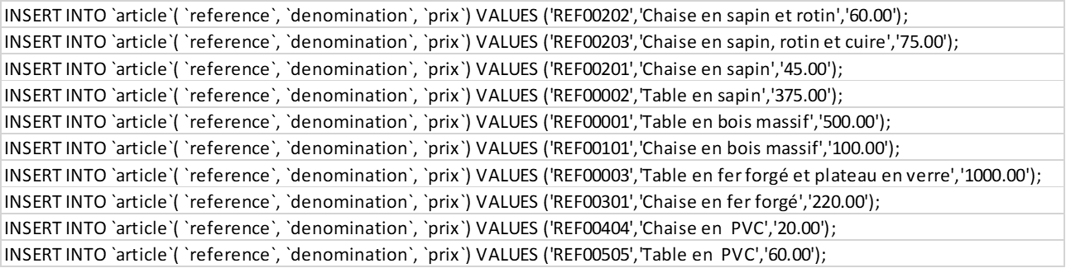
Insérer
Insert into
INSERT INTO table VALUE (‘valeur1’, ‘valeur2’, ‘valeur3’, …)
INSERT INTO table (champ1, champ_2, ...)
VALUES ('valeur 1', 'valeur 2', ...)

Slide 9
modifier
update
UPDATE table SET champ1 = ‘valeur1’, champ2 = ‘valeur2’ WHERE condition
UPDATE table
SET champ1 = ‘valeur x’
WHERE condition

Slide 10
supprimer
delete
DELETE FROM ‘table’ WHERE condition
DELETE FROM table
WHERE condition
DELETE FROM `article`
Ces requêtes sont similaires. La différence majeure étant que la commande TRUNCATE va ré-initialiser l’auto-incrémente s’il y en a un. Tandis que la commande DELETE ne ré-initialise pas l’auto-incrément.
TRUNCATE TABLE ` article `

Slide 11
Quelques liens utiles
https://sql.sh/cours/select
https://www.w3schools.com/sql/default.asp
https://pf.vos-competences.com/
https://writecode.fr/

Slide 12

Merci pour votre attention
Un bonus vous est offert!
Consulter les pages qui suivent!

Slide 13
Le bonus sql pour ceux qui en veulent plus
Les jointures
01
Les fonctions d’aggrégation
02
Les fonctions chaines de caractères
03
Les fonctions mathématiques
04
Les fonctions dates et heures
05

Slide 14
bonnus
INNER JOIN
CROSS JOIN
LEFT JOIN
RIGHT JOIN
FULL JOIN
SELF JOIN
NATURAL JOIN
Les jointures

Slide 15
bonnus
AVG()
COUNT()
MAX()
MIN()
SUM()
Les fonctions d’aggrégation

Slide 16
bonnus
CONCAT()
LENGTH()
REPLACE()
SOUNDEX()
SUBSTRING()
LEFT()
RIGHT()
REVERSE()
TRIM()
LTRIM()
RTRIM()
LPAD()
UPPER()
LOWER()
UCASE()
LCASE()
LOCATE()
INSTR()
Les fonctions chaines de caractères

Slide 17
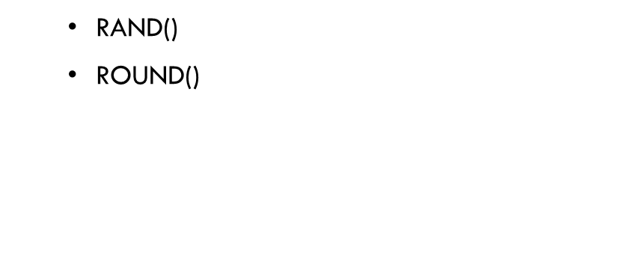
bonnus
Les fonctions mathématiques

Slide 18
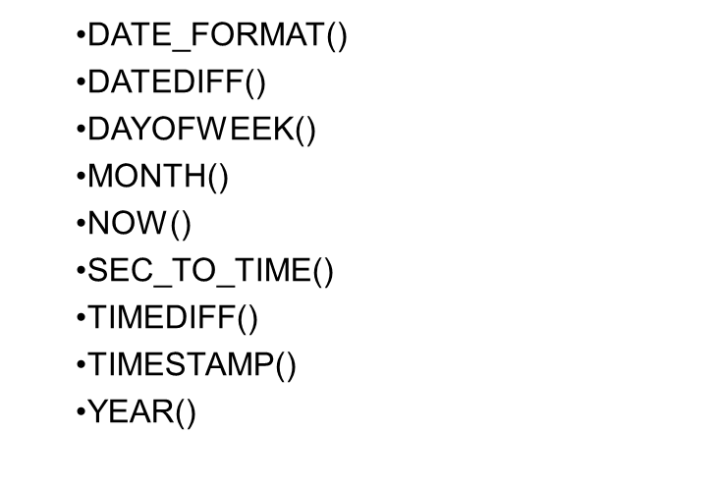
bonnus
Les fonctions dates et heures

Slide 19
Amusez-vous bien avec SQL!
Ceci est VRAIMENT la fin!

